Slide 1
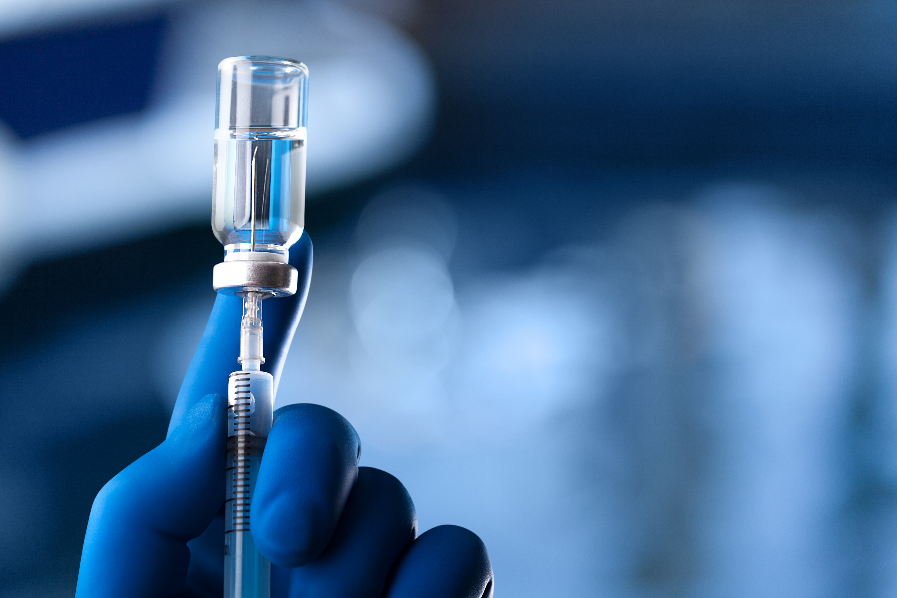
Vacuna COVID-19 Primera dosis
www.miPagina.com

Slide 2
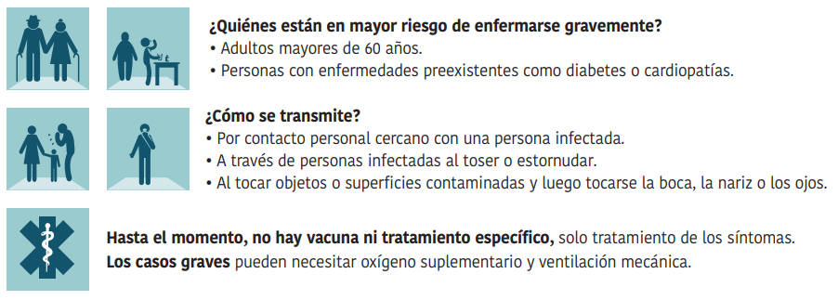
¿A quien afecta el COVID-19?
Informate
Infórmate:
www.miPagina.com

Slide 3
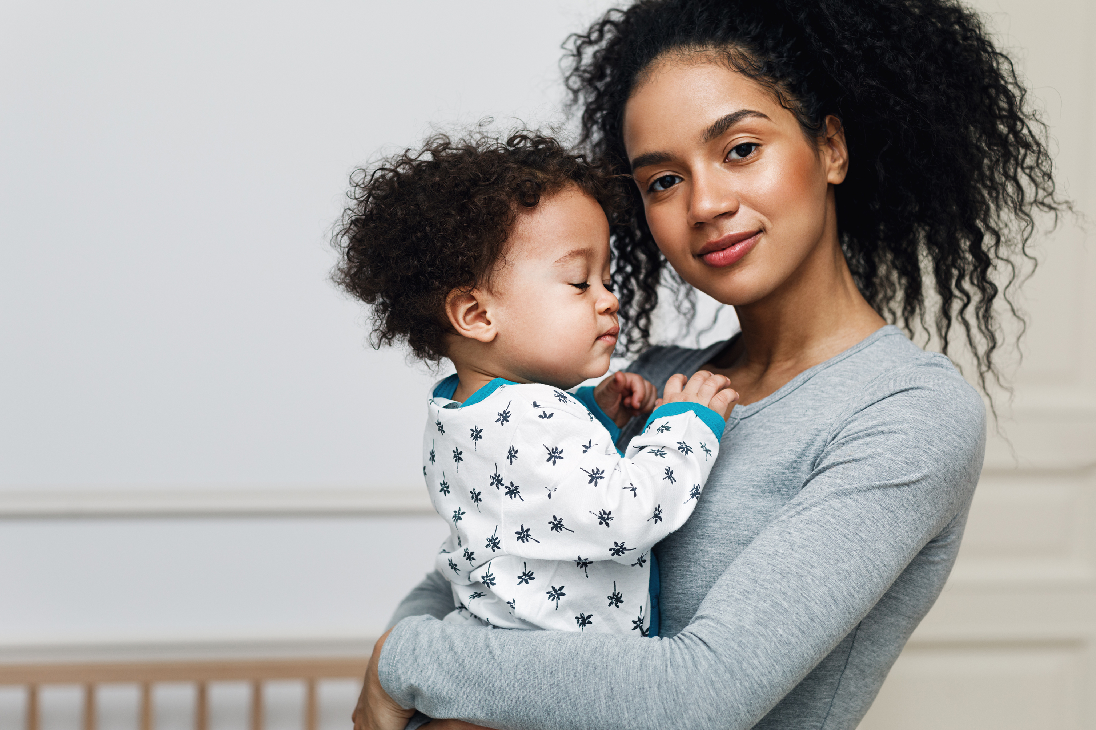

Por tus seres queridos
Resistencia al COVID-19
Aplicación rápida
Tramite sencillo

Slide 4
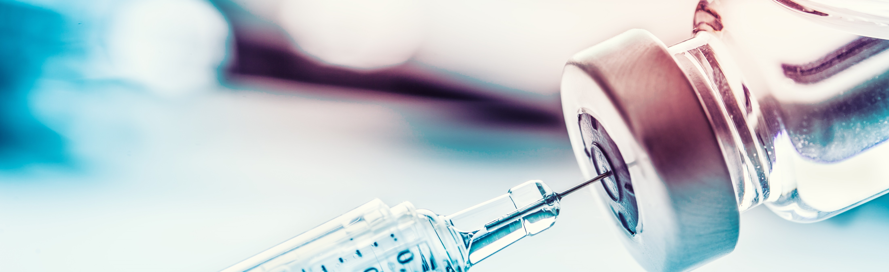
Tipos de vacuna
AstraZeneca
Sputnik
Pfizer
La vacuna de AstraZeneca/Oxford tiene la ventaja de ser barata (unos 2,5 euros o 3 dólares por dosis, con variaciones según los costes de producción locales). AstraZeneca se ha comprometido a venderla sin hacer beneficio.
La vacuna Sputnik V tiene una efectividad del 97.6% contra el Covid-19 en una evaluación del “mundo real” basada en datos de 3.8 millones de personas, de acuerdo con el Instituto Gamaleya de Moscú y el Fondo de Inversión Directa de Rusia (RDIF), sus desarrolladores.
-Ha probado ser factible en mujeres embarazadas
-Recién nacidos de embarazadas que se han vacunado han nacido con anticuerpos
-Previene variantes existentes del virus
La pandemia todavía es una amenaza persistente, por lo que no dude en acudir a vacunarse y continuar utilizando su mascarilla y medidas de higiene.

Slide 5

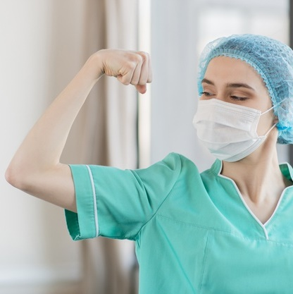

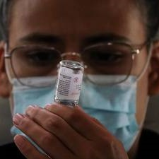
Equipo capacitado
-Con pasión y esfuerzo
-Dedicada al trabajo
-Invencible
www.miPagina.com

Slide 6
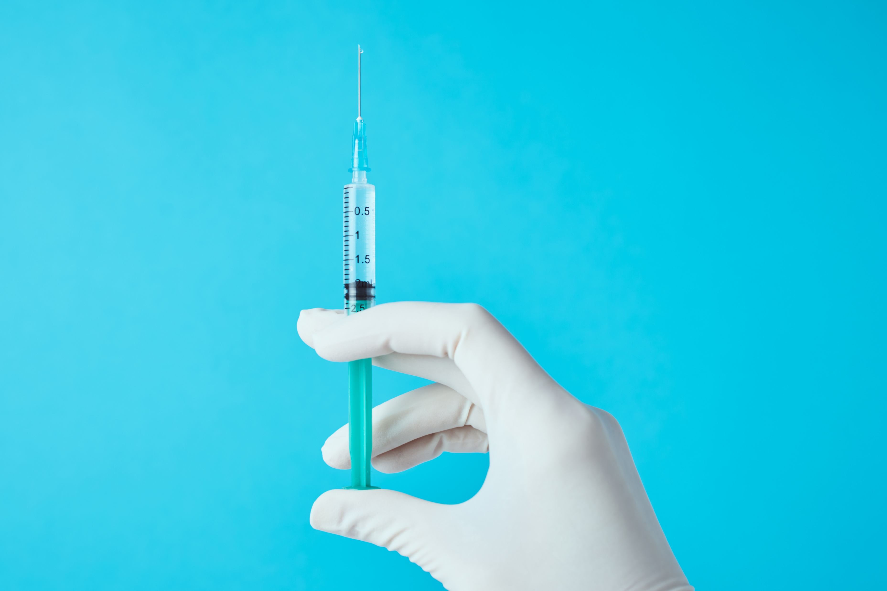




¡Gracias!
Vacuna COVID-19
miVacuna@launcher.com
55-22-33-66-88

